Slide 1
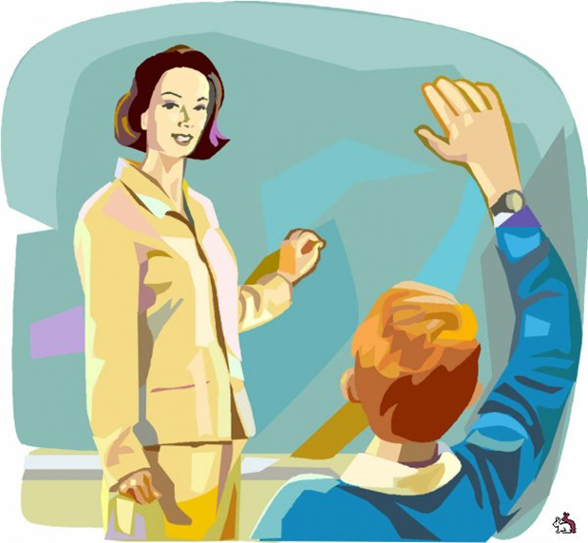
Представление модели личности современного педагога
Личность – человеческий индивид, являющийся субъектом сознательной деятельности, обладающий совокупностью социально значимых черт, свойств и качеств, которые он реализует в общественной жизни.
Автор: учитель математики Коровкина Валентина Николаевна

Slide 2
Компетенции современного педагога
Уметь учиться вместе с учениками, самостоятельно закрывая свои «образовательные дыры».
Уметь планировать и организовывать самостоятельную деятельность обучающихся(помогать определять цели и образовательные результаты на языке умений).
Уметь мотивировать учащихся, включая их в разнообразные виды деятельности.
Уметь подмечать склонности обучающегося и в соответствии с ними определять наиболее подходящий для него учебный материал.

Slide 3
Компетенции современного педагога
Владеть проектным мышлением и уметь организовать групповую проектную деятельность учащихся и руководить ею.
Использовать систему оценивания, позволяющую обучающимся адекватно оценивать свои достижения и совершенствовать их.
Уметь вести занятия в режиме диалога и дискуссии, создавая атмосферу, в которой учащиеся хотели бы высказывать свои сомнения, мнения и точки зрения на обсуждаемый предмет, дискутируя не только между собой, но и с учителем, принимая то, что собственная точка зрения может быть также подвергнута сомнению и критике.
Владеть ИКТ и использовать их в учебном процессе.

Slide 4
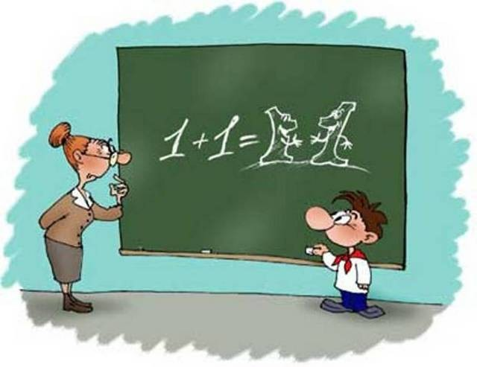
В настоящее время педагоги и ученые сходятся во мнениях: традиционные формы обучения устарели, чтобы завладеть вниманием современных учащихся, надо их, прежде всего, удивить, заинтересовать!!!

Slide 5
Именно учителя, сумевшего заинтересовать ребенка, вовлечь его в образовательный процесс; педагога, способного зажечь детские глаза, можно назвать современным учителем.

Slide 6
Современный педагог
владеет и использует на уроках:
Microsoft
Word
Power
Point
МуTestx
Microsoft
Excel
Internet

Slide 7
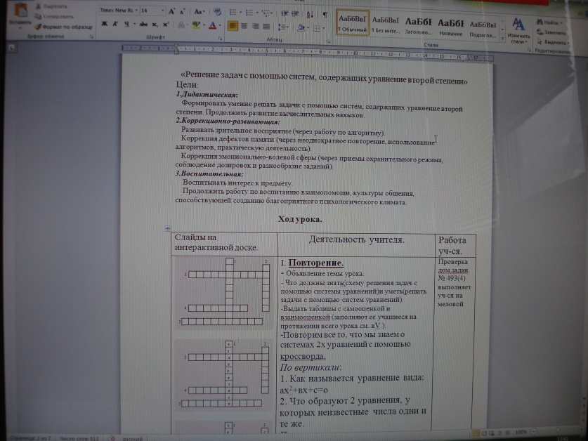
Microsoft
Word
Дает возможность создавать собственный текстовый учебный материал.
Позволяет создавать печатный вариант созданного текстового учебного материала для каждого ученика.
Способствует удобному использованию созданного текстового учебного материала, в цифровом формате, для домашнего самообучения учеников.

Slide 8
Power
Point
Позволяет создавать презентационный учебный материал.
Способствует лучшему усвоению учебного материала за счет наглядного дополнения речи преподавателя.
Экономит время и ресурсы на подготовку к проведению занятия.

Slide 9
Опорные конспекты по теме «Действия с рациональными числами»
Составитель:
Коровкина Валентина Николаевна, учитель математики специальной (коррекционной) школы №3 Петроградского района
г. Санкт-Петербург
2011г.

Slide 10
Сложение чисел с разными знаками
Алгоритм сложения
Чтобы сложить два числа с разными знаками нужно:
1) из большего модуля вычесть меньший модуль;
2) перед полученным числом поставить знак того слагаемого, модуль которого больше.
(-)+(+) = -(М-м)
(+)+(-) = +(М-м)
Образец
-6,2 +4,1=-(6,2-4,1)=-2,1
6,2+(-4,1)=+(6,2-4,1)=2,1
Выполни сложение:
1+(-0,56) -15+1,9
-9+10,2 -0,7+6
0,3+(-4,7) -3,34+4,6
Прибавьте:
а) к сумме-6 и-12 число13
б) к сумме11 и-6,5 число-1
в) к числу-10 сумму 8 и -7

Slide 11
Опоры по теме «Действия с положительными и отрицательными числами»
(-)+(-)= - (м+м)
(-)⋅(+)=-
(+)⋅(-)=-
(-)+(+) = -(М-м)
(+)+(-) = +(М-м)
(-)⋅(-)=+
(-):(+)=-
(+):(-)=-
a-b = a+(-b)
(-):(-)=+

Slide 12
МуTestx
Позволяет создавать тестовые программы для проверки уровня знаний учеников.
Позволяет создавать настольные программы для дистанционного самообучения учеников.

Slide 13
Microsoft
Excel
Позволяет создавать электронные графики и таблицы по заданным величинам.
Графическая наглядность полученных данных способствует лучшему восприятию учебной информации.

Slide 14
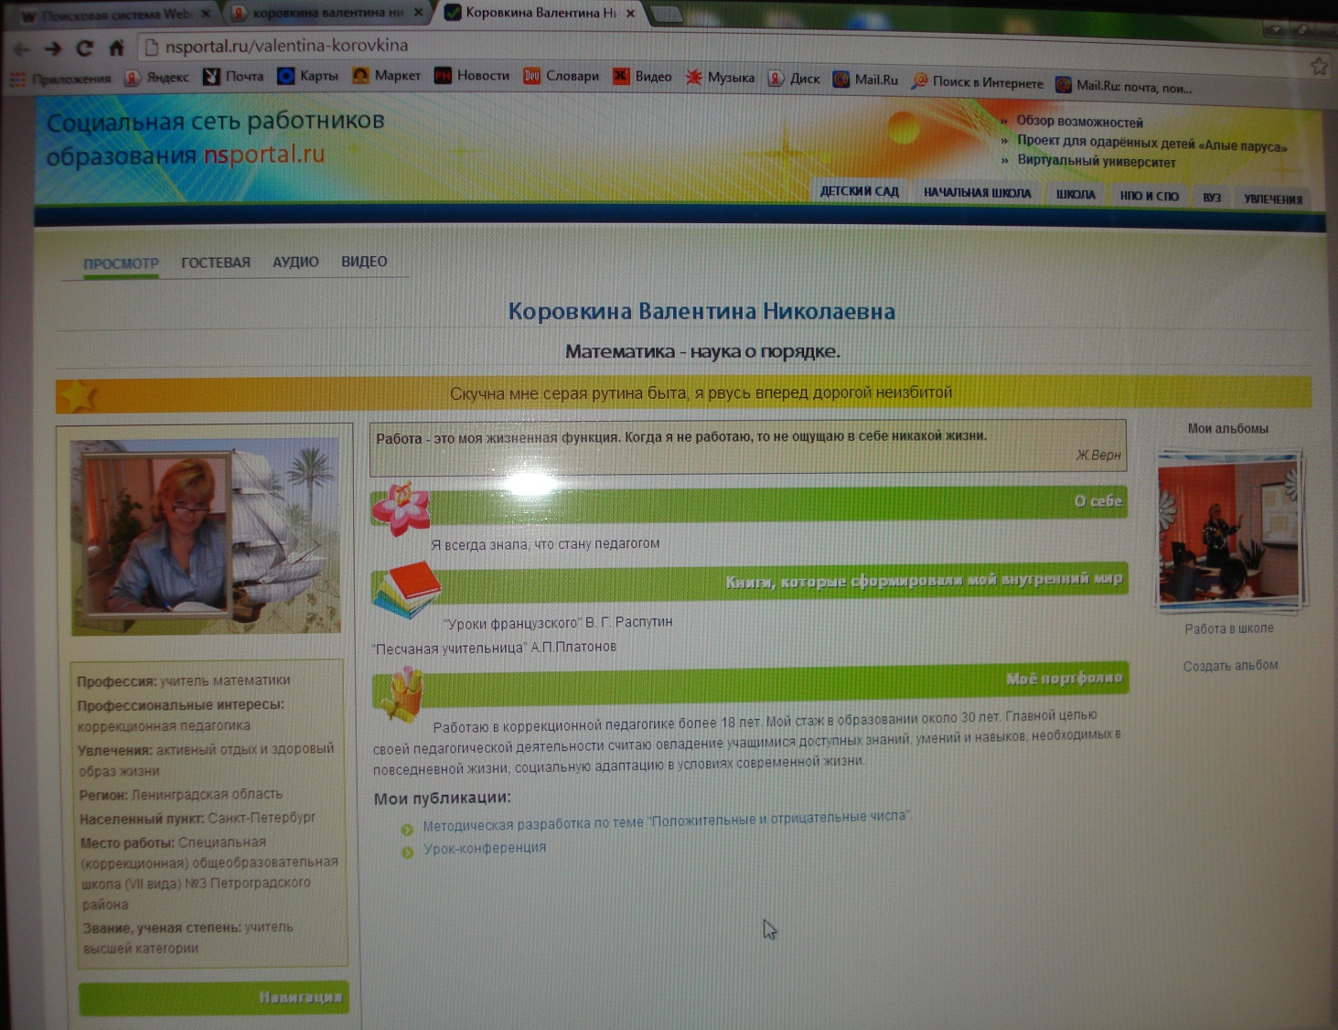
Internet
Позволяет проводить онлайн консультации с учеником при помощи передовых технологий телекоммуникации.
Дает возможность проводить дистанционное обучение и контроль знаний учащихся.
Способствует профессиональному саморазвитию преподавателя.

Slide 15
Ведь только учитель, который в своей методике активно использует современные технологии и оборудование, способен заинтересовать ученика, улучшить усвоение учебного материала и стимулировать его заняться самообразованием.

Slide 16
Спасибо за внимание!

